Slide 1
Лабораторне заняття 3
Тема: Заходи озеленення вулиць, будинків, адміністративних споруд, скверів, садів, парків. Ландшафтний стан зелених насаджень на конкретній території

Slide 2
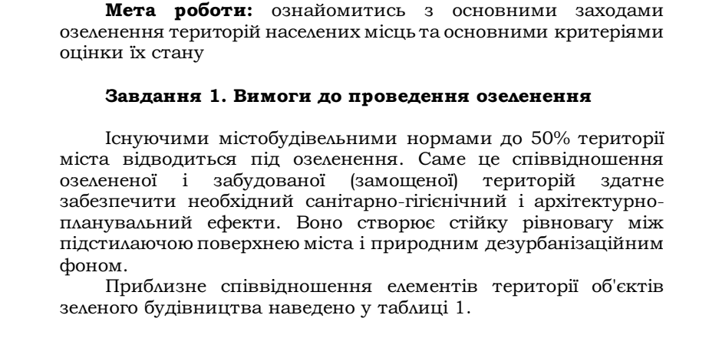

Slide 3
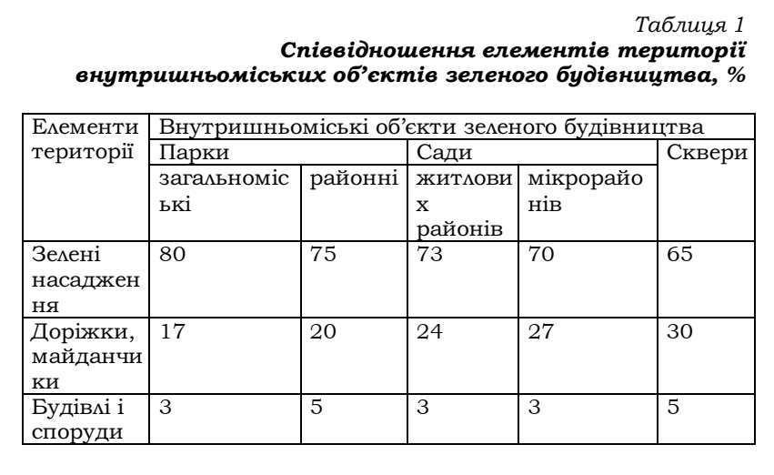

Slide 4
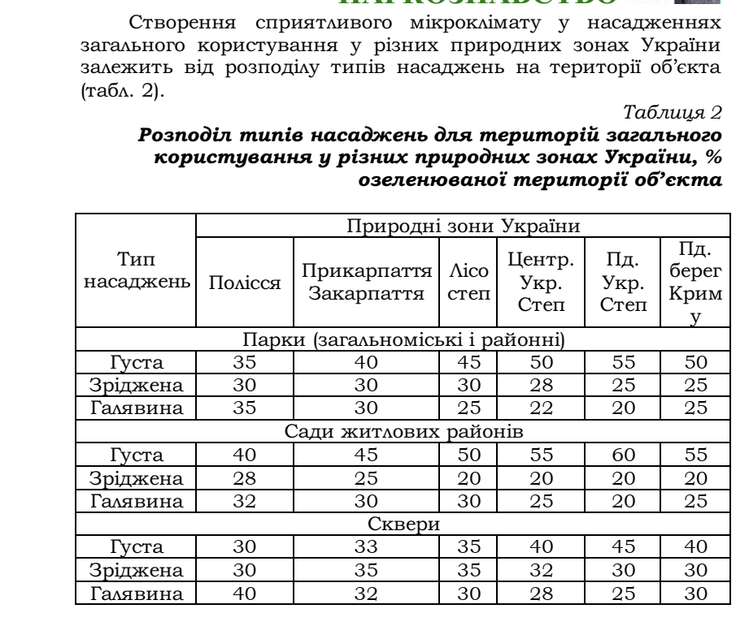

Slide 5
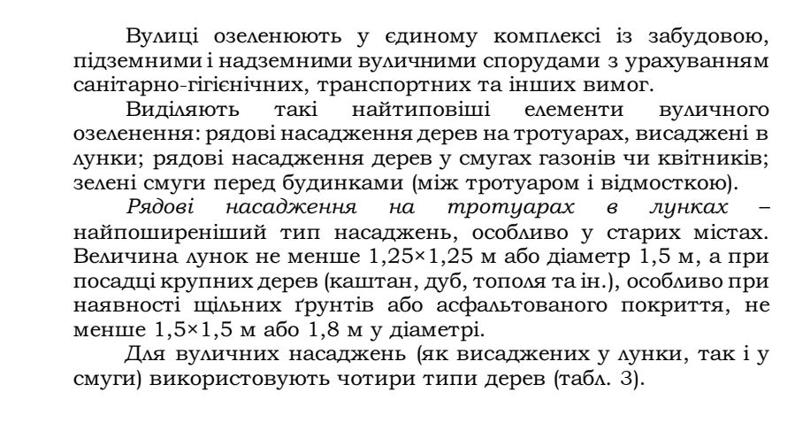

Slide 6
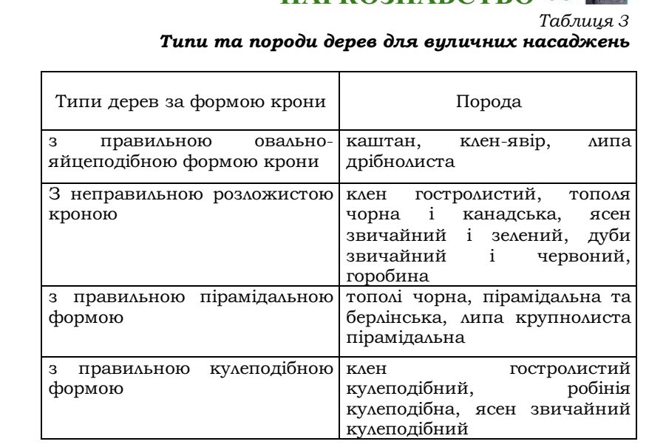

Slide 7
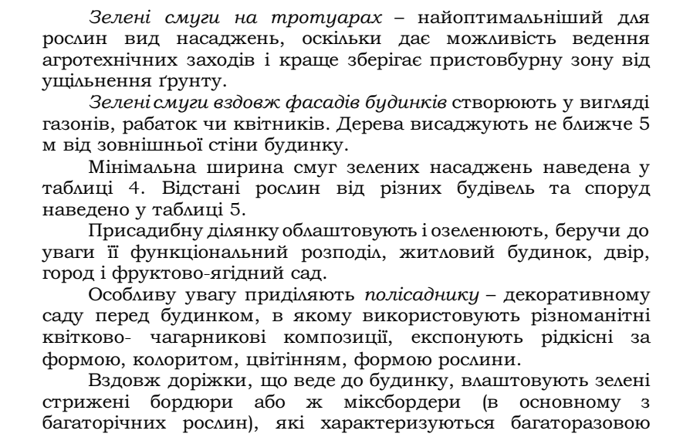

Slide 8
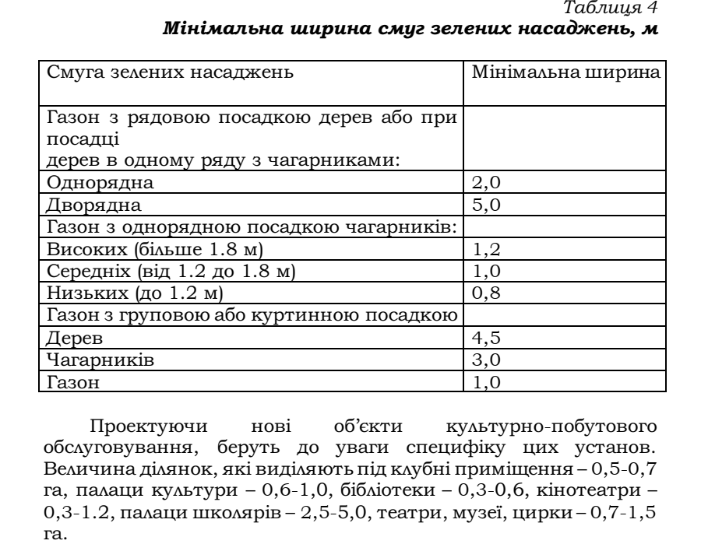

Slide 9
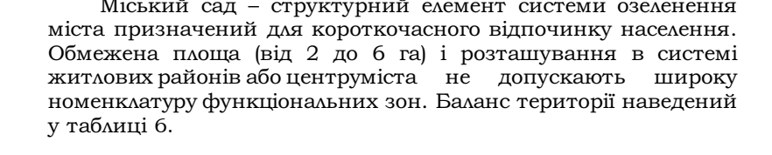
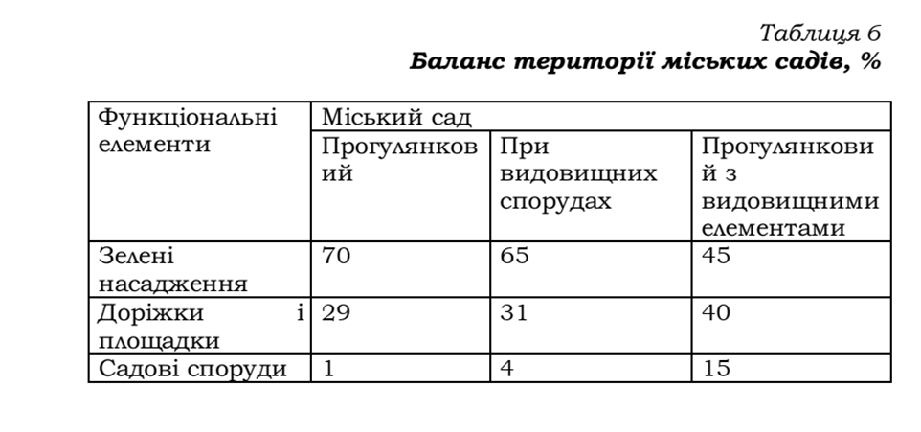

Slide 10
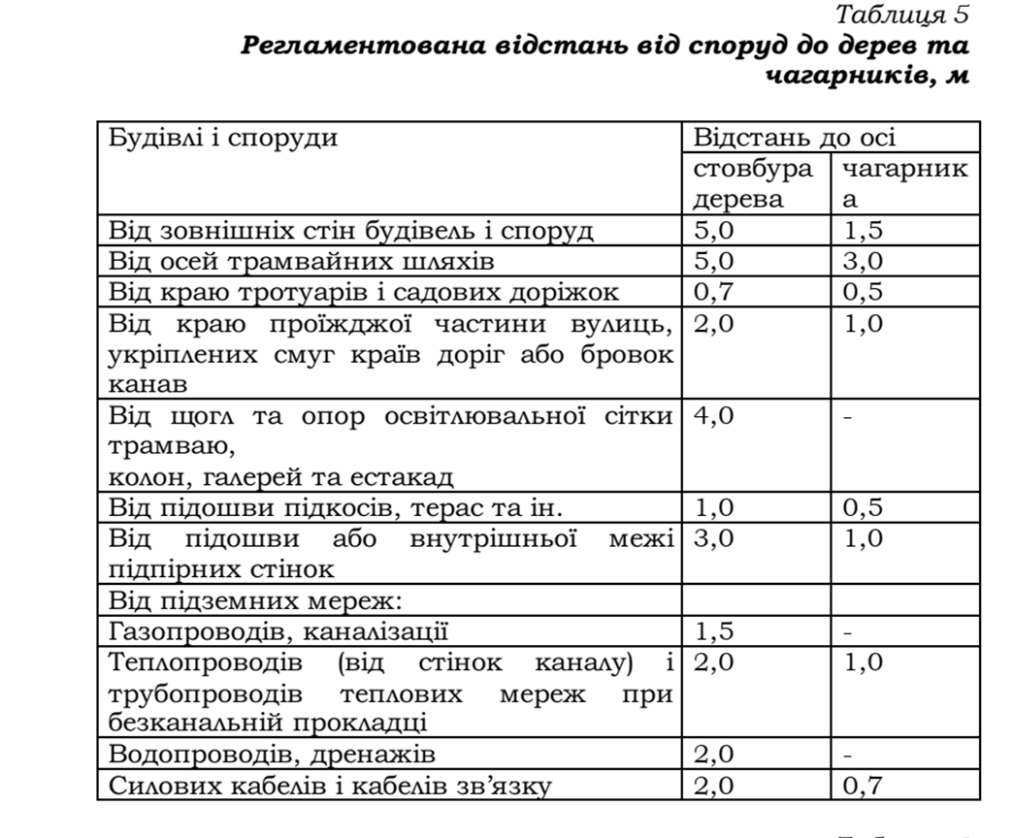

Slide 11
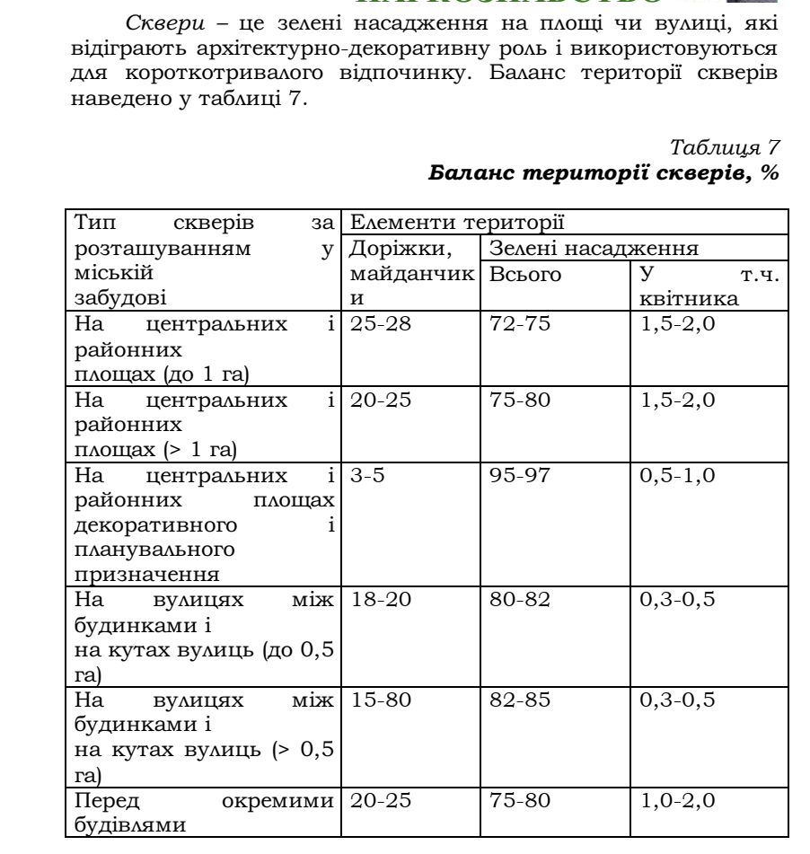

Slide 12
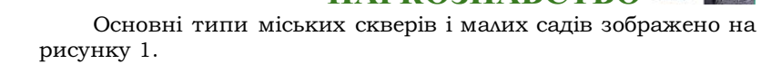


Slide 13
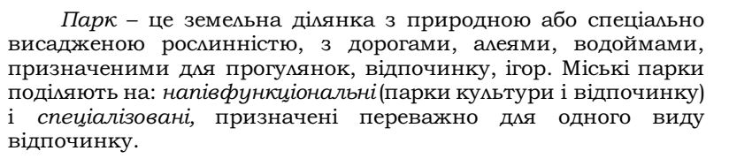
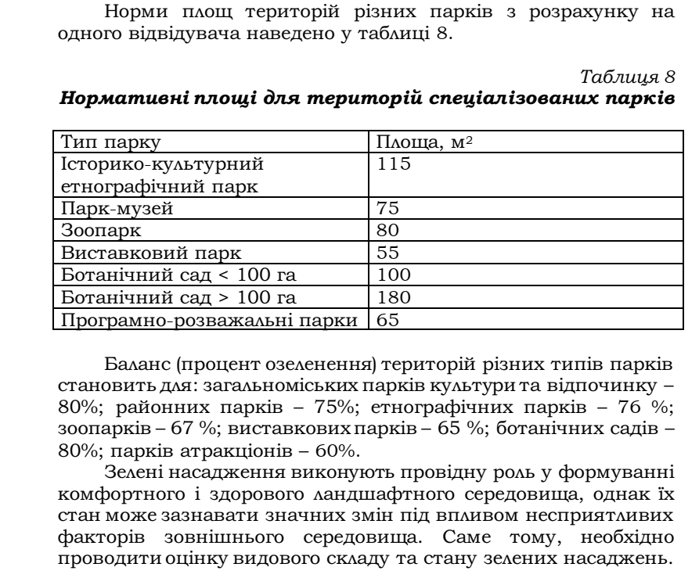

Slide 14
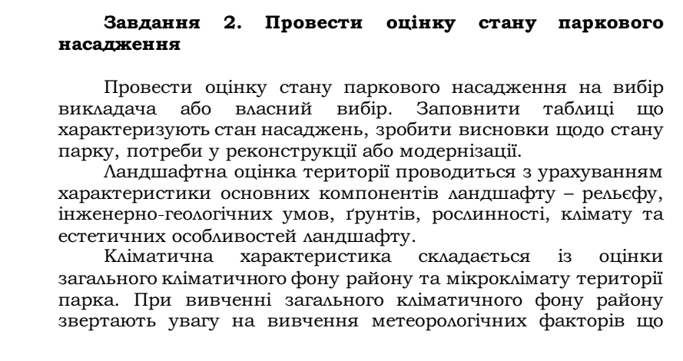
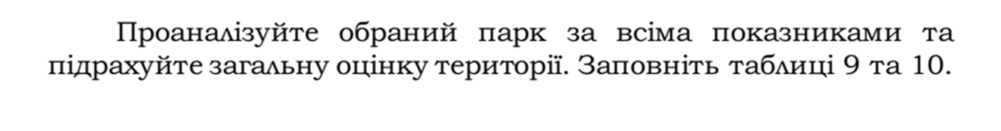

Slide 15
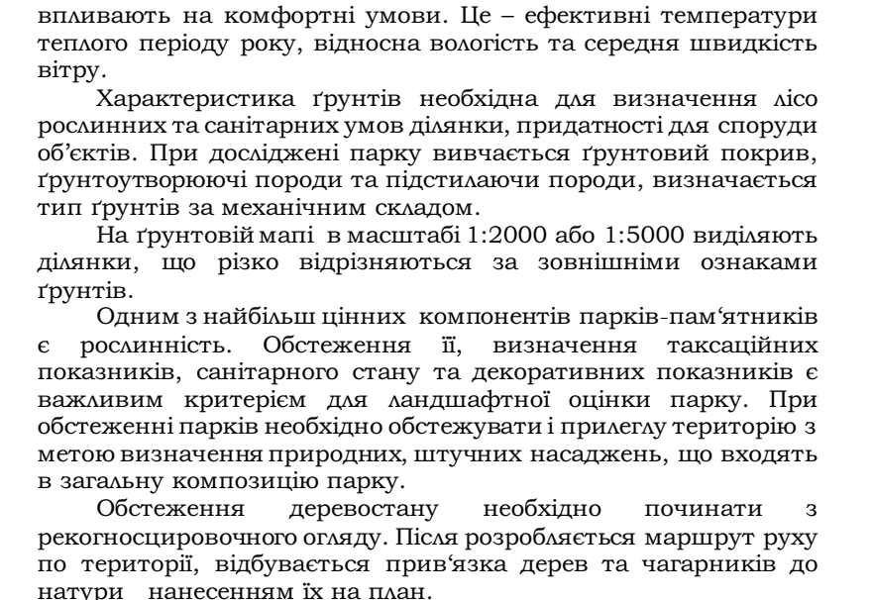

Slide 16
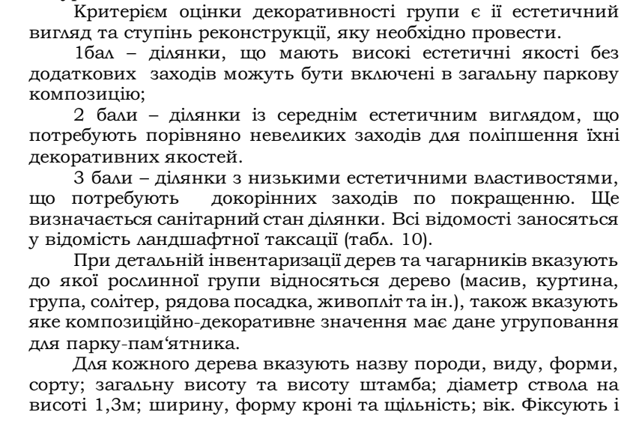
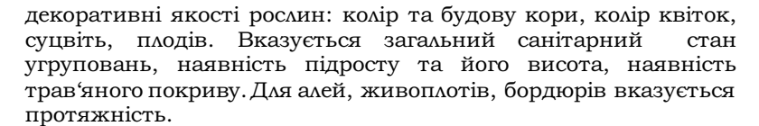

Slide 17
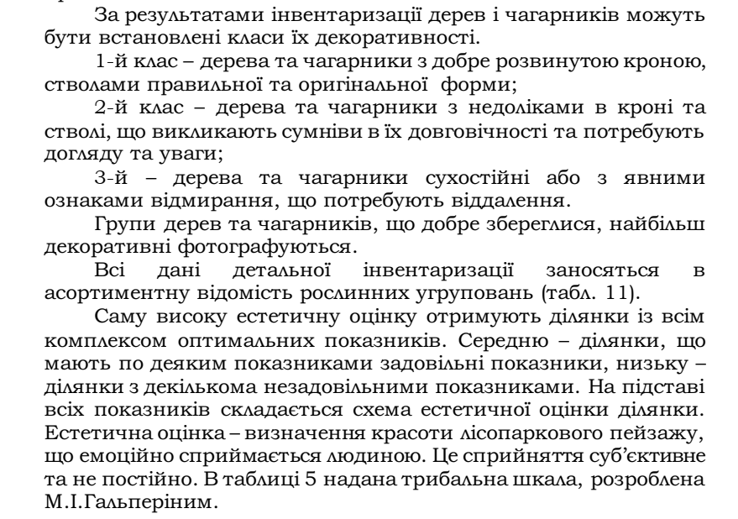

Slide 18
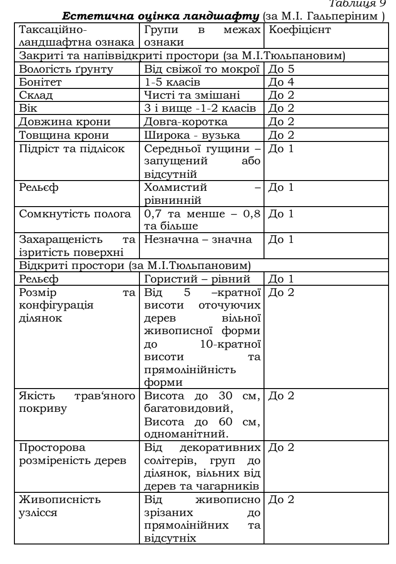

Slide 19
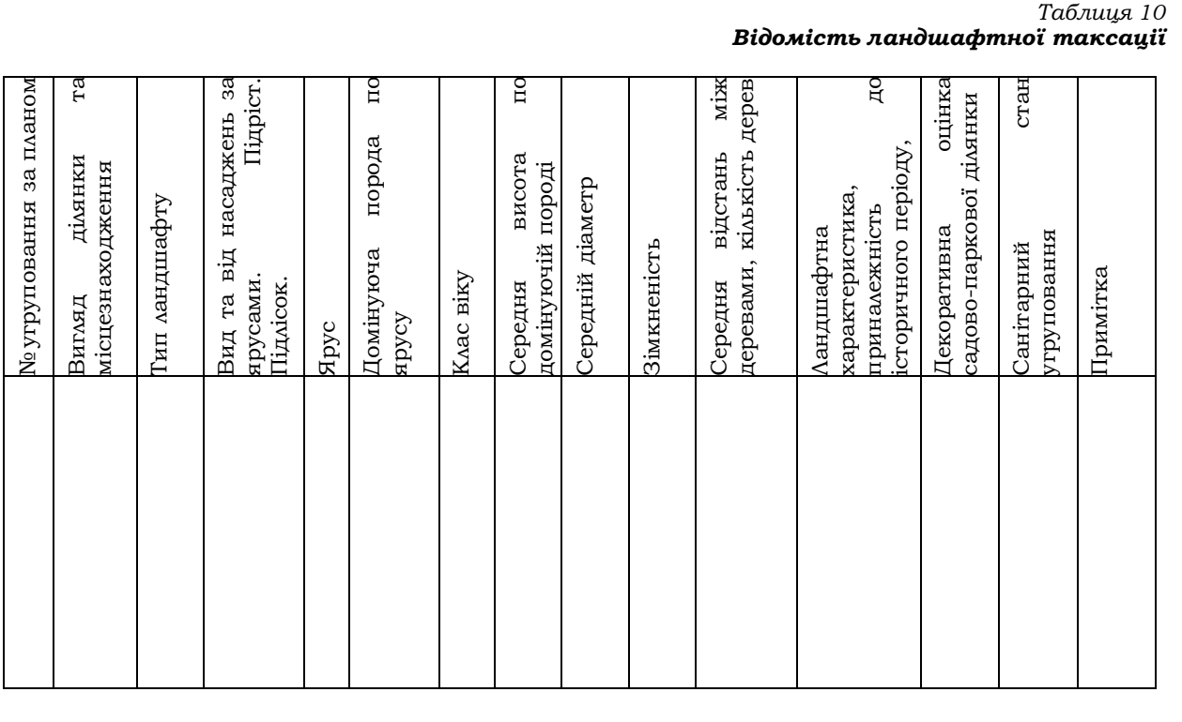

Slide 20
Загальні відомості:
  Назва об'єкта таксації.
  Місце розташування (географічні координати).
  Дата проведення таксації.
  Відповідальні особи (імена, посади).
Опис об'єкта:
  Тип ландшафту (ліс, парк, сад тощо).
  Основні характеристики (площа, рельєф, ґрунти).
  Рослинний покрив (види рослин, їх стан).
Методи таксації:
  Опис методів, використаних для збору даних (польові дослідження, аерофотозйомка тощо).
  Інструменти та обладнання (GPS, дрони, фотокамери).
Результати таксації:
  Кількісні показники (площа, об'єм деревини, біомаса).
  Якісні показники (стан рослинності, наявність шкідників).
  Карти та схеми (план об'єкта, розташування ділянок).
Висновки та рекомендації:
  Оцінка стану ландшафту.
  Рекомендації щодо догляду та охорони.
  Пропозиції щодо подальших досліджень.

Slide 21
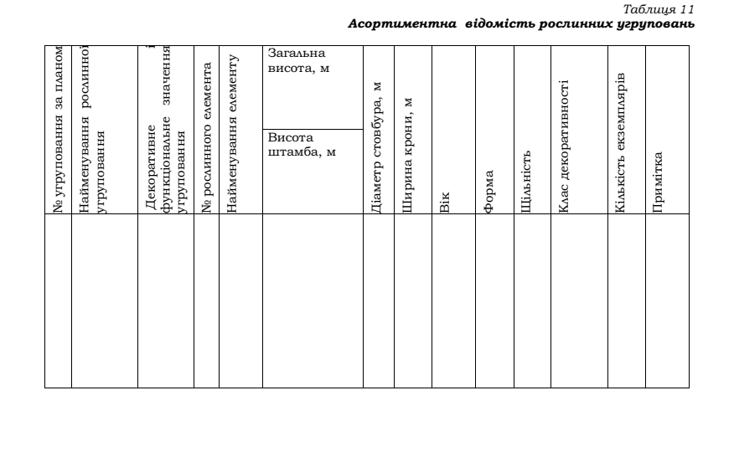
Висота штамба – це відстань від поверхні ґрунту до першої гілки або розгалуження стовбура дерева. Цей показник важливий для оцінки форми та структури дерева, а також для визначення його декоративної цінності та придатності для певних ландшафтних композицій.

Slide 22
Загальні відомості:
  Назва підприємства: ТОВ "Зелений Ліс"
  Дата складання: 02.02.2025
  Відповідальна особа: Іваненко Іван Іванович
Опис угруповань:
  Група 1: Декоративні дерева
    Види: Туя, Ялівець, Клен
    Кількість: 150 шт.
    Стан: Задовільний
  Група 2: Кущі
    Види: Барбарис, Спірея, Гортензія
    Кількість: 200 шт.
    Стан: Добрий
  Група 3: Квіткові рослини
    Види: Троянда, Лілія, Півонія
    Кількість: 300 шт.
    Стан: Відмінний
Методи оцінки:
  Візуальний огляд
  Вимірювання висоти та діаметра стовбурів
  Оцінка стану листя та квітів
Результати оцінки:
  Загальний стан угруповань: Добрий
  Рекомендації: Регулярний полив, підживлення добривами, обрізка сухих гілок
Висновки:
  Угруповання знаходяться в задовільному стані, потребують регулярного догляду.
  Рекомендовано провести додаткову оцінку через 6 місяців.

